Slide 1
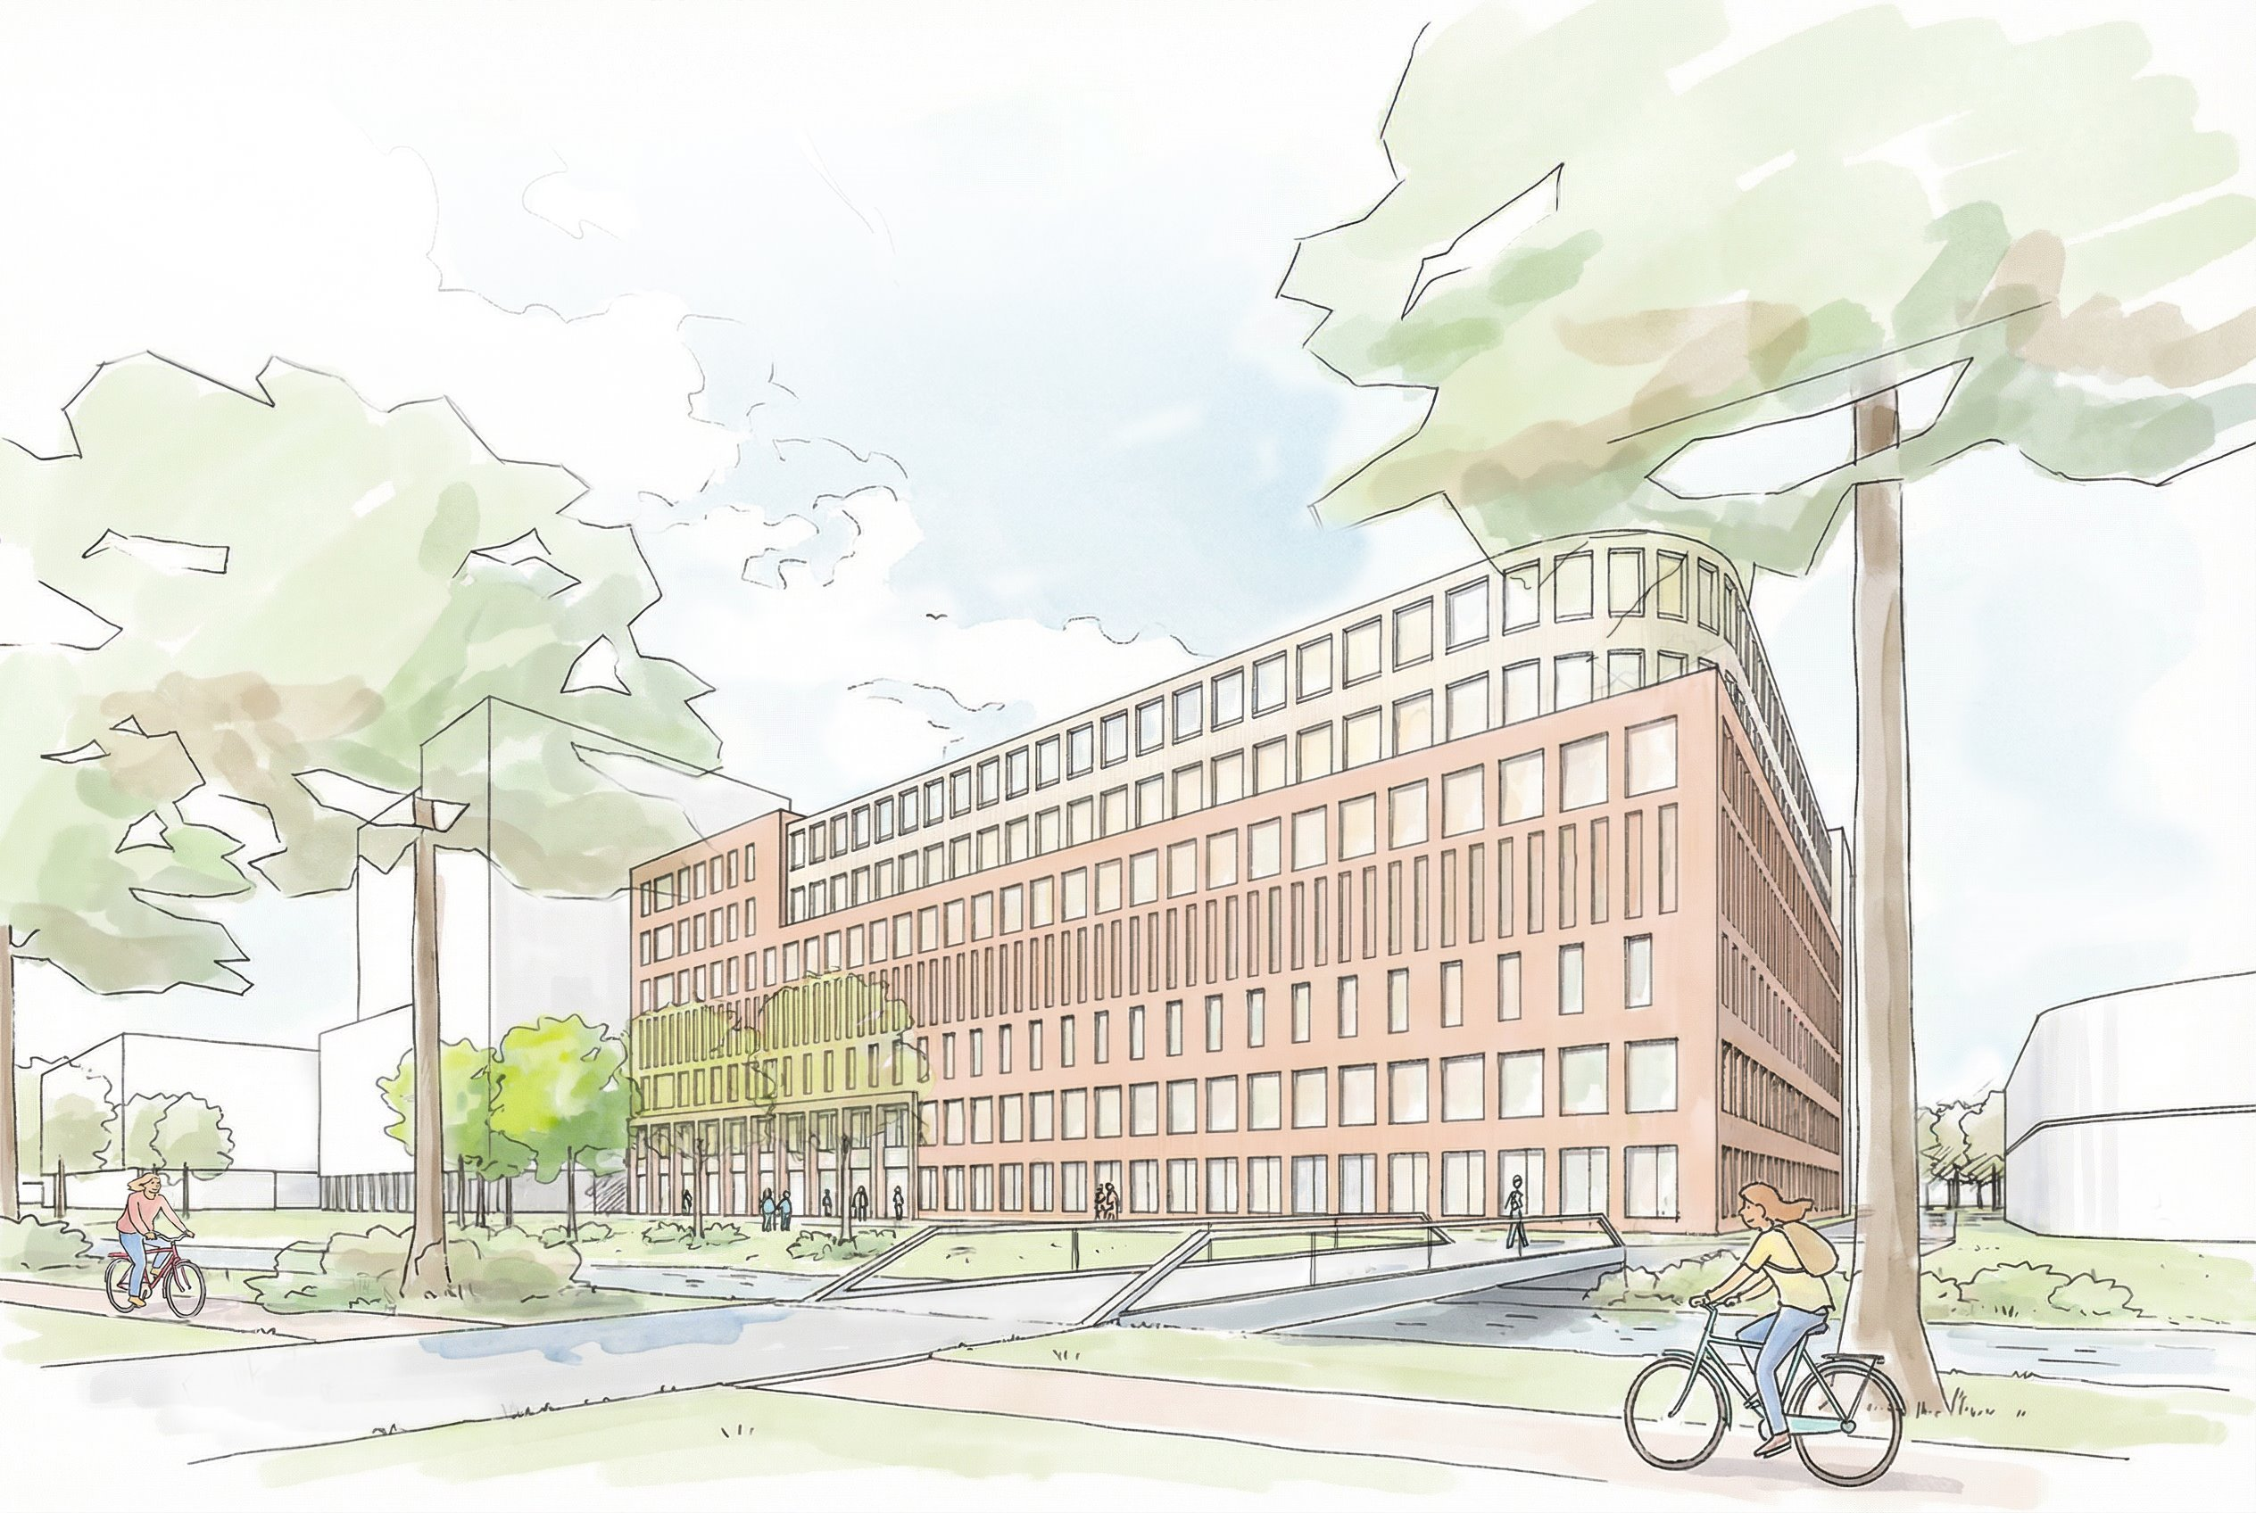
Welkom buren
Welcome neighbours hoşgeldin komşular
مرحبا بالجيران

Slide 2

Wat wilt u –in ieder geval– weten of gezegd hebben als u straks de zaal uitloopt?

Slide 3

Toegankelijke zorg voor Amsterdammers, daar staan wij voor
De stad groeit, patiënten worden steeds ouder en hebben meerdere aandoeningen.
Er is (te) weinig personeel.
OLVG-gebouwen zijn soms te oud.
De stad beweegt en OLVG beweegt mee. Als ziekenhuis willen we blijven zorgen voor patiënten én een fijne werkplek bieden aan onze medewerkers. Dit doen we – onder andere – door nieuwbouw op deze locatie. Stap voor stap…

Slide 4
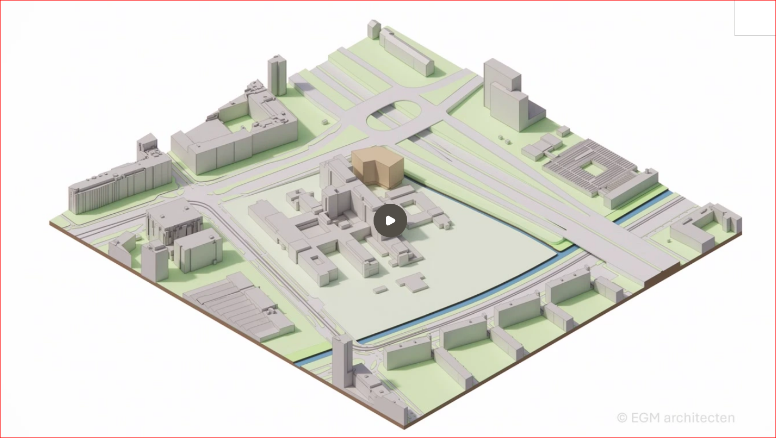
20 jaar bouwen in één overzicht

Slide 5
We kijken vanavond naar de eerste 2 fases
Dat wil zeggen:
Fase 0: Voorbereiding
    Ontwikkeling van de rand aan de Jan Evertsenstraat (de zuidelijke zone)
    Entreegebouw / Parkeergarage
Fase 1: Acute zorg

Slide 6
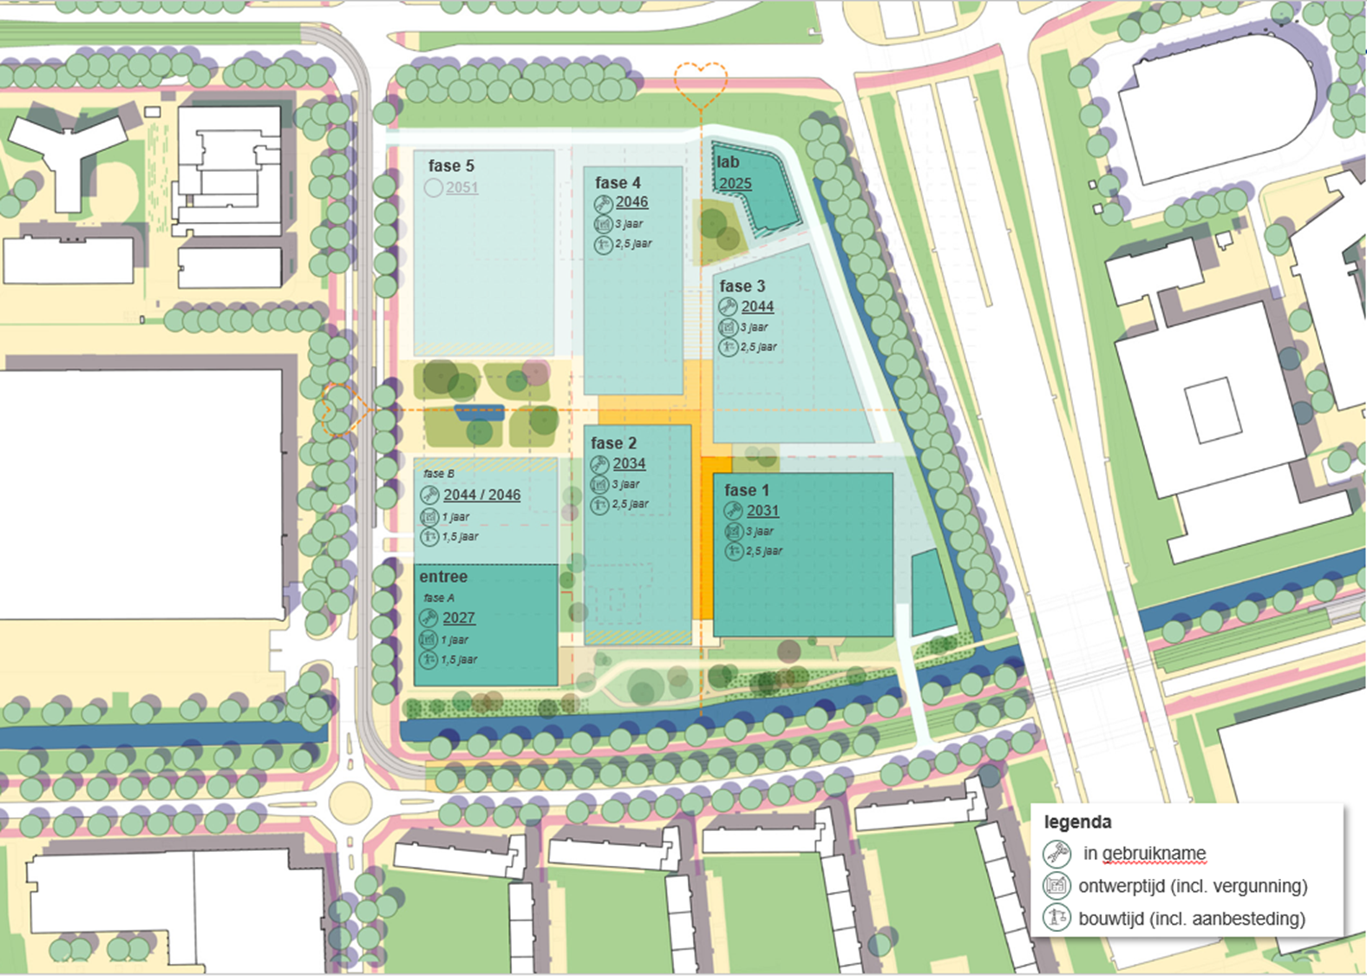

Slide 7
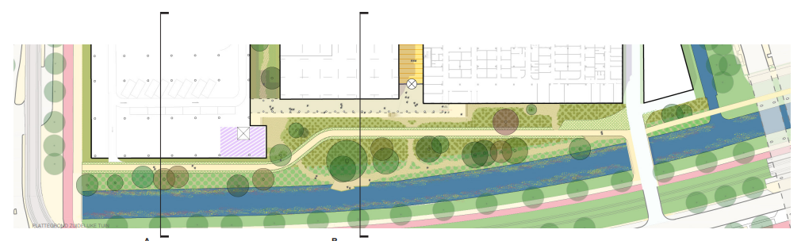
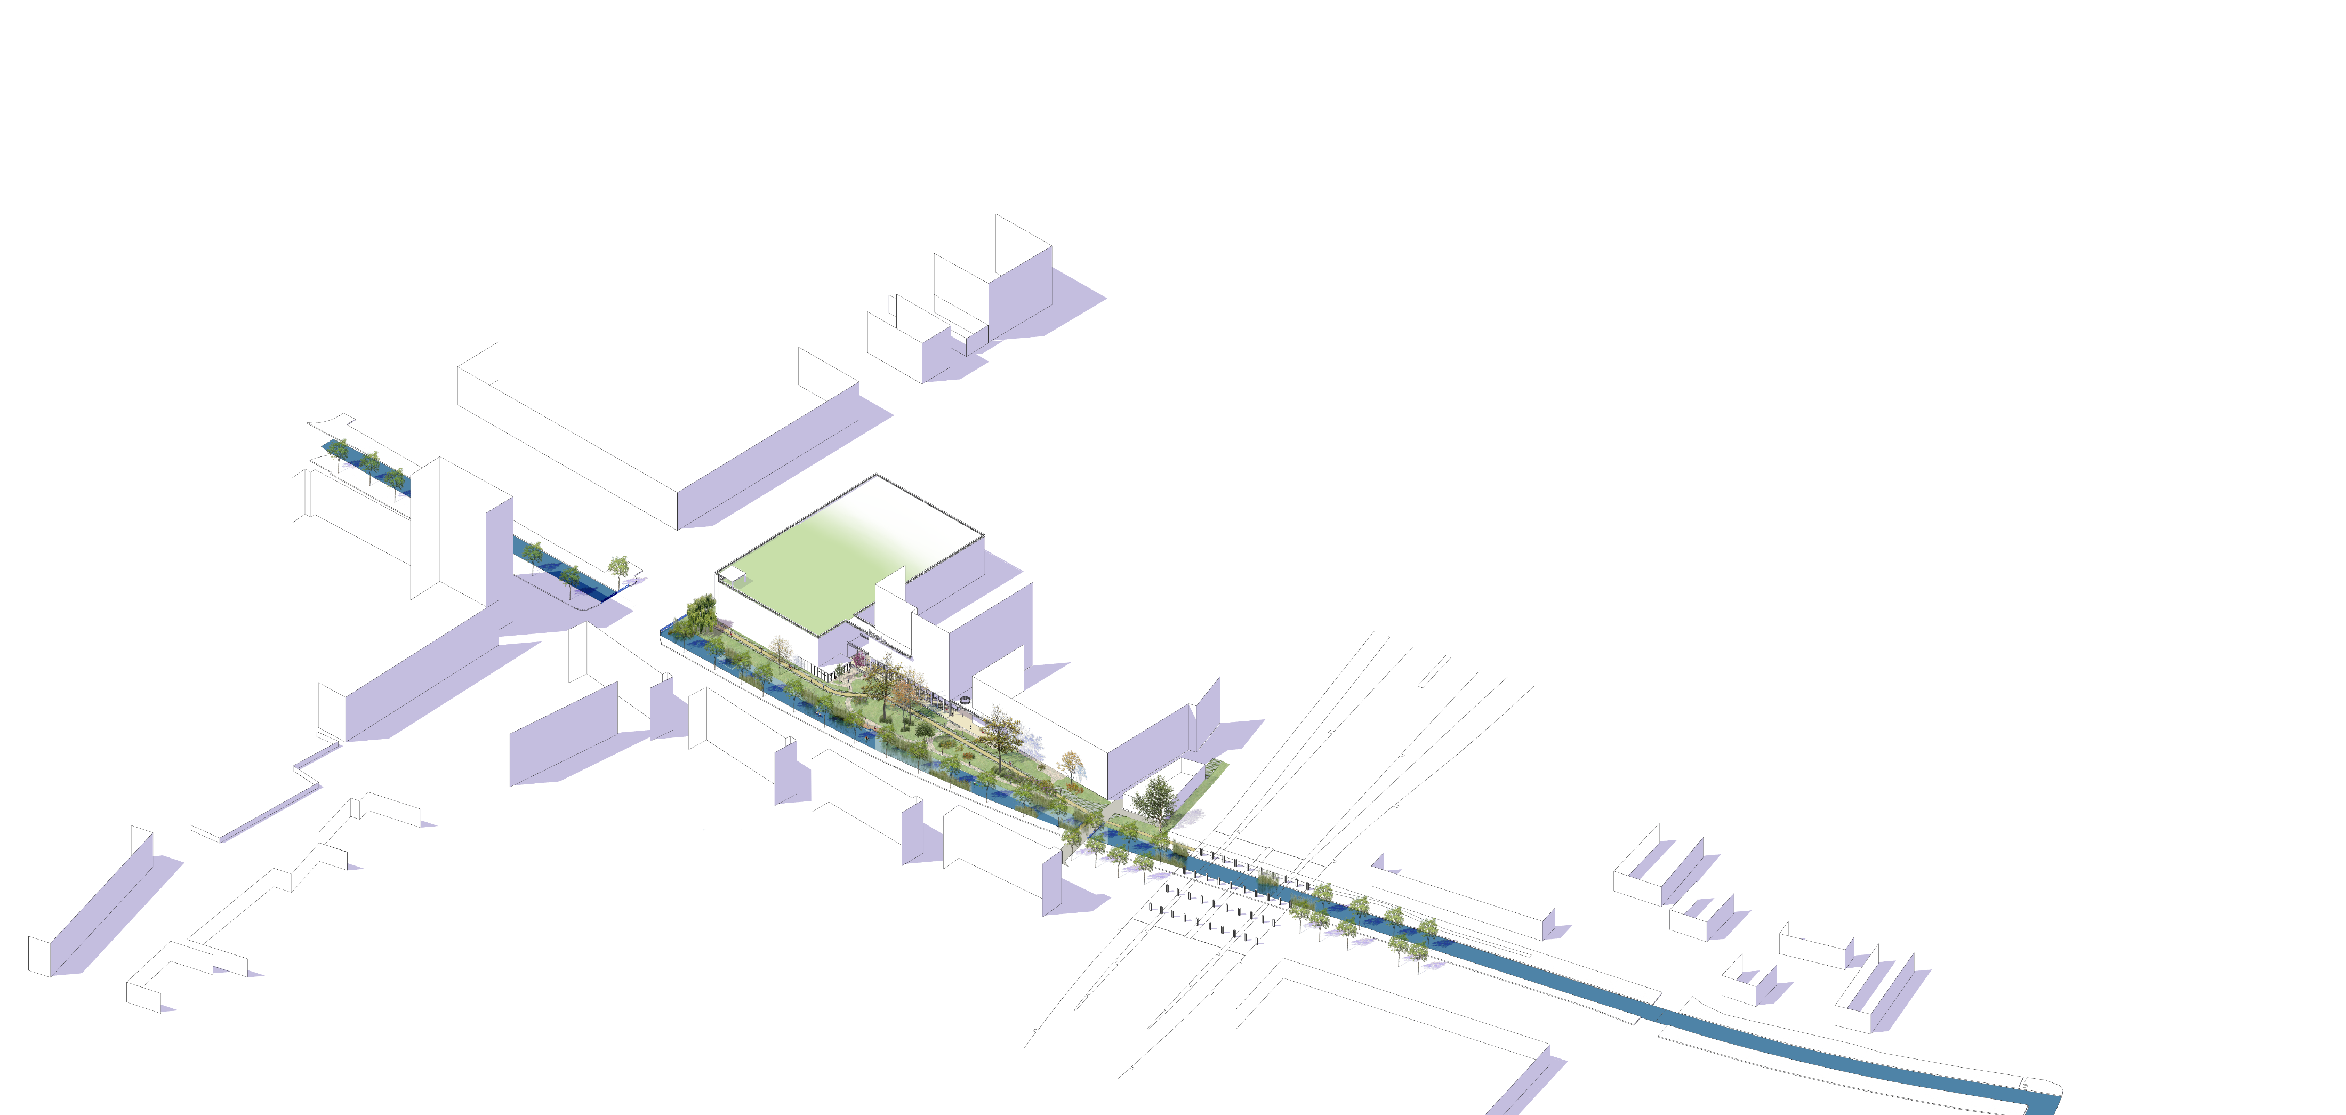
De zuidelijke zone
Aan de rand aan de Jan Evertsenstraat
is nu ook groen, maar het is niet een heel
toegankelijke, gezellige plek. Dit kan een mooie
groenstrook worden met groen en water
die het ziekenhuis met de buurt verbindt.
Onze acties om de mooie groenstrook
te kunnen maken
We verplaatsen de opslag van zuurstof
We verwijderen struiken
Bomen worden herplant

Slide 8
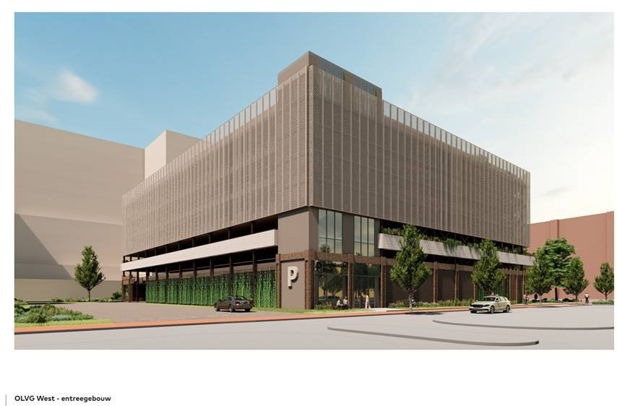
Entreegebouw / parkeergarage
Vergunningsaanvraag bij de gemeente
Totaal 900 parkeerplekken
Deel 1: 2027 – 2028
Deel 2: rond 2044, dan ook winkeltjes
Horecapunt
Op het dak een ‘beweegtuin’ (2034)
Gevolgen voor parkeerplaatsen
    Patiënten en bezoekers parkeren bij OLVG
    Een deel van onze collega’s parkeert
    minimaal 1,5 jaar ergens anders
Parkeren is een zorg voor OLVG, de gemeente Amsterdam
en waarschijnlijk ook voor u.

Slide 9
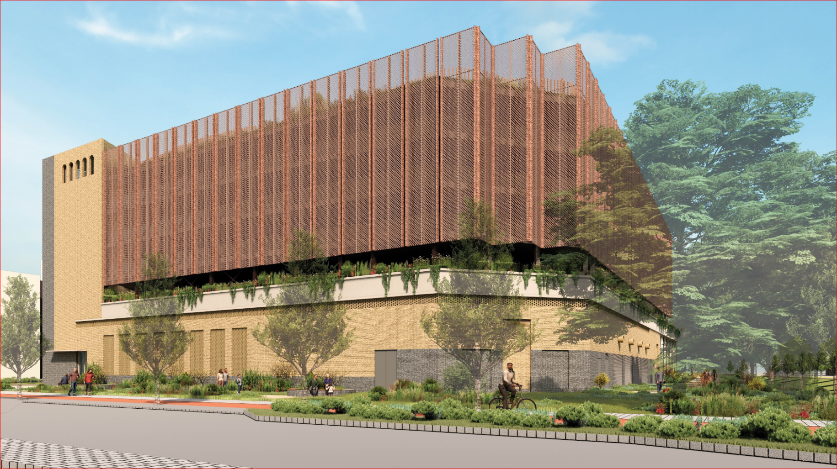

Slide 10
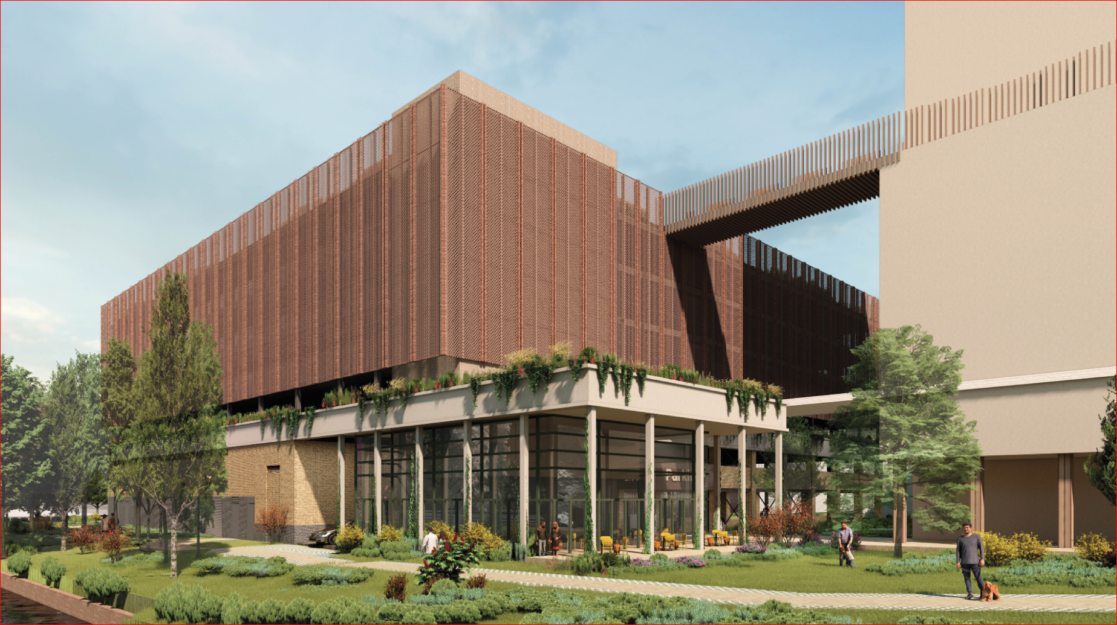
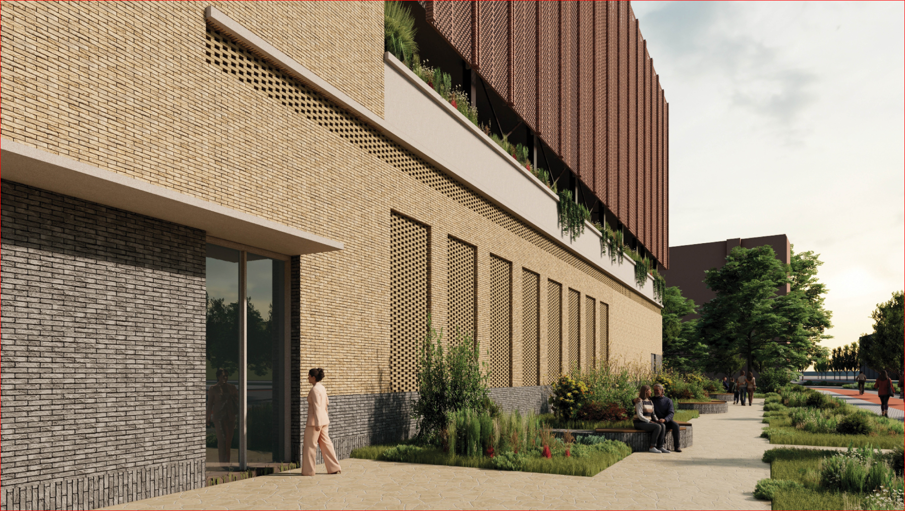

Slide 11
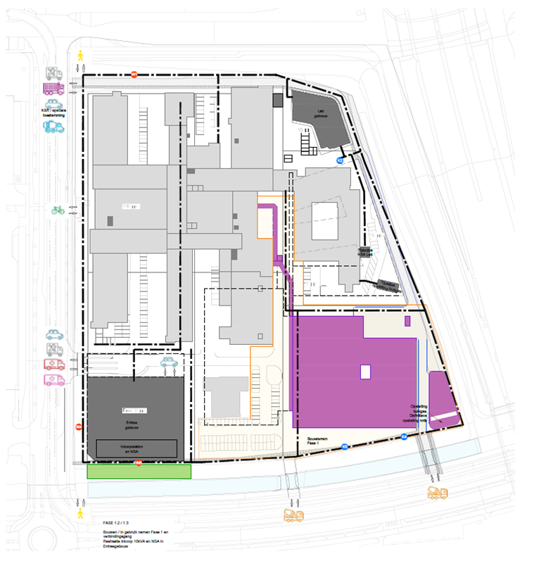
Werkzaamheden op het terrein
Verplaatsen tank voor medische gassen
Tijdelijke doorgang voor bouwlogistiek
Voorbereiding warmte-koude-opslag (WKO)
Verleggen nutsvoorzieningen
Groen en bestrating verwijderen voor de bouw van de parkeergarage

Slide 12
Zo min mogelijk overlast voor u
Het liefst bouwen we zonder dat iemand er iets van merkt. Maar dat gaat helaas niet. Soms moeten we een stuk afzetten, we hebben soms extra licht nodig. Er kan geluidsoverlast zijn. Ook het verharden van een stuk spoor tussen de trambaan door de gemeente en het maken van een tijdelijke doorgang voor bouwverkeer kunnen voor overlast zorgen.
Hieronder een aantal maatregelen waarmee we proberen te zorgen dat u zo min mogelijk last heeft.
Geluid
Werkzaamheden zijn zoveel mogelijk tussen 07.00 en 17.00 uur
Waar het kan gebruiken we moderne, geluidsarme machines en materialen
Elke dag wordt gecontroleerd of er niet meer geluid is dan mag
Licht
Er is soms extra licht nodig om te kunnen werken. We proberen zo min mogelijk bouwlampen te gebruiken. Op onze bouwlampen zit een schemerfunctie, zodat het licht minder fel gezet kan worden.
Trillingen
Trillingen komen vaak door het in de grond slaan van heipalen. Wij kijken steeds of we de heipalen kunnen schroeven in plaats van slaan.
Verkeer
Leveringen en vrachtauto’s plannen we zoveel mogelijk buiten spitsuren.
We maken afspraken met leveranciers over de routes die ze rijden. Op die manier werken we aan zo min mogelijk overlast in woonwijken.
Bouwmedewerkers moeten op ons terrein of op een door ons aangewezen plek parkeren. Ze mogen niet in de buurt parkeren.
Op de bouwplaats is een beheerder die zorgt dat de verkeerssituatie veilig blijft en snel doorstroomt.
En natuurlijk nemen we altijd maatregelen om te zorgen dat het veilig blijft.

Slide 13
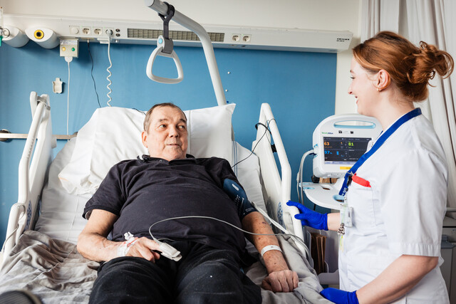
Fase 1: écht met de zorg aan de slag (2028 – 2031)
We maken een gebouw voor acute zorg (spoed!)
Spoedeisende hulp: ruim 70.000 bezoeken in 2025
Huisartsenpost
Zorg voor baby’s en moeders: bijna 5000 geboortes in OLVG per jaar
Operatiekamers
Intensive Care
Hartkatheterisatie en intensieve zorg Cardiologie: 750 hartoperaties per jaar
Kliniek (Acute Opname Afdeling, Cardiologie)

Slide 14
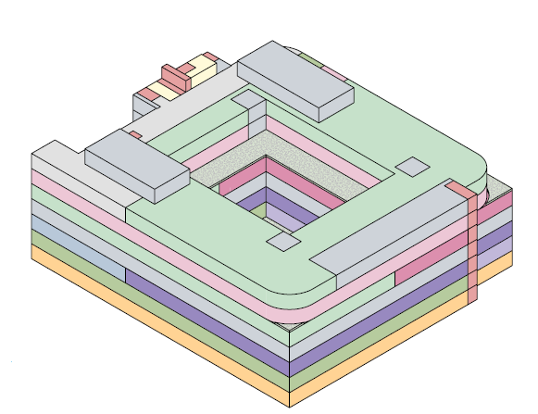
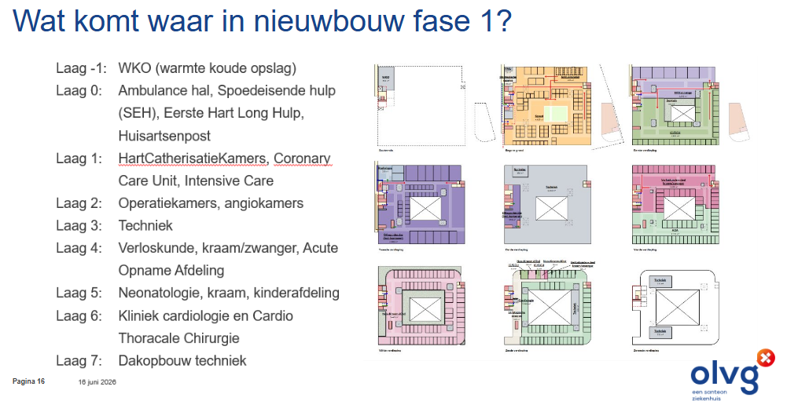
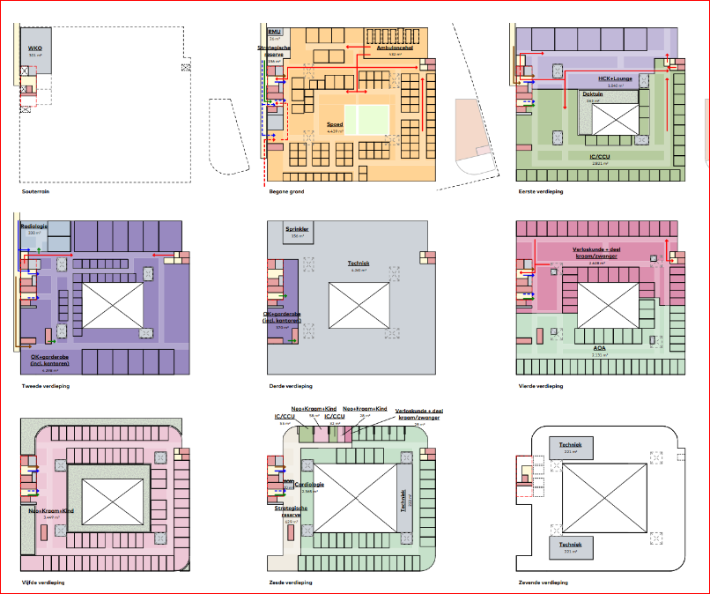
Opbouw gebouw van de acute zorg
-1 warmte koude opslag
0 ambulancehal, spoedeisende hulp, eerste hart long
hulp, huisartsenpost
1 ​hartkatheterisatie, coronary care unit, intensive care
2 operatiekamers, angiokamers
3 techniek
4 verloskunde, kraamvrouwen, zwangeren, acute
opname afdeling
5 neonatologie, kraamafdeling, kinderafdeling
6 kliniek cardiologie en cardiothoracale chirurgie
7 techniek dak

Slide 15
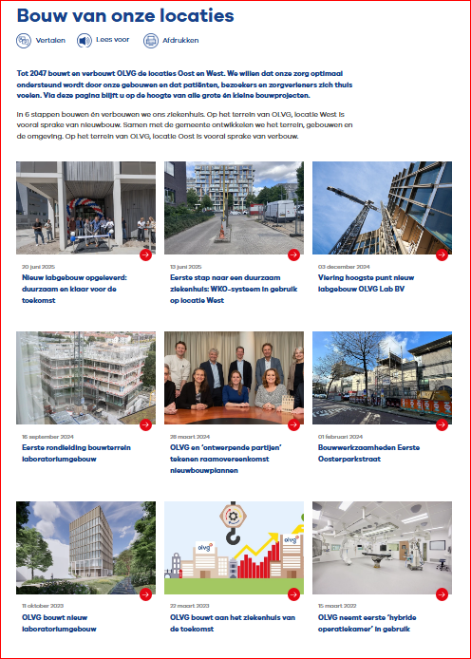
Zo blijft u op de hoogte
Bezoek onze website en de speciale pagina: www.olvg.nl/bouw-van-onze-locaties/
Wees welkom op onze volgende bewonersavonden!
Vragen of opmerkingen kunt u altijd sturen naar vastgoed-nieuwbouw@olvg.nl

Slide 16

Nu horen we heel graag van u!
Stel uw vragen
Deel uw zorgen
Zeg wat op uw hart ligt
Een compliment geven
mag natuurlijk ook ☺

